Slide 1
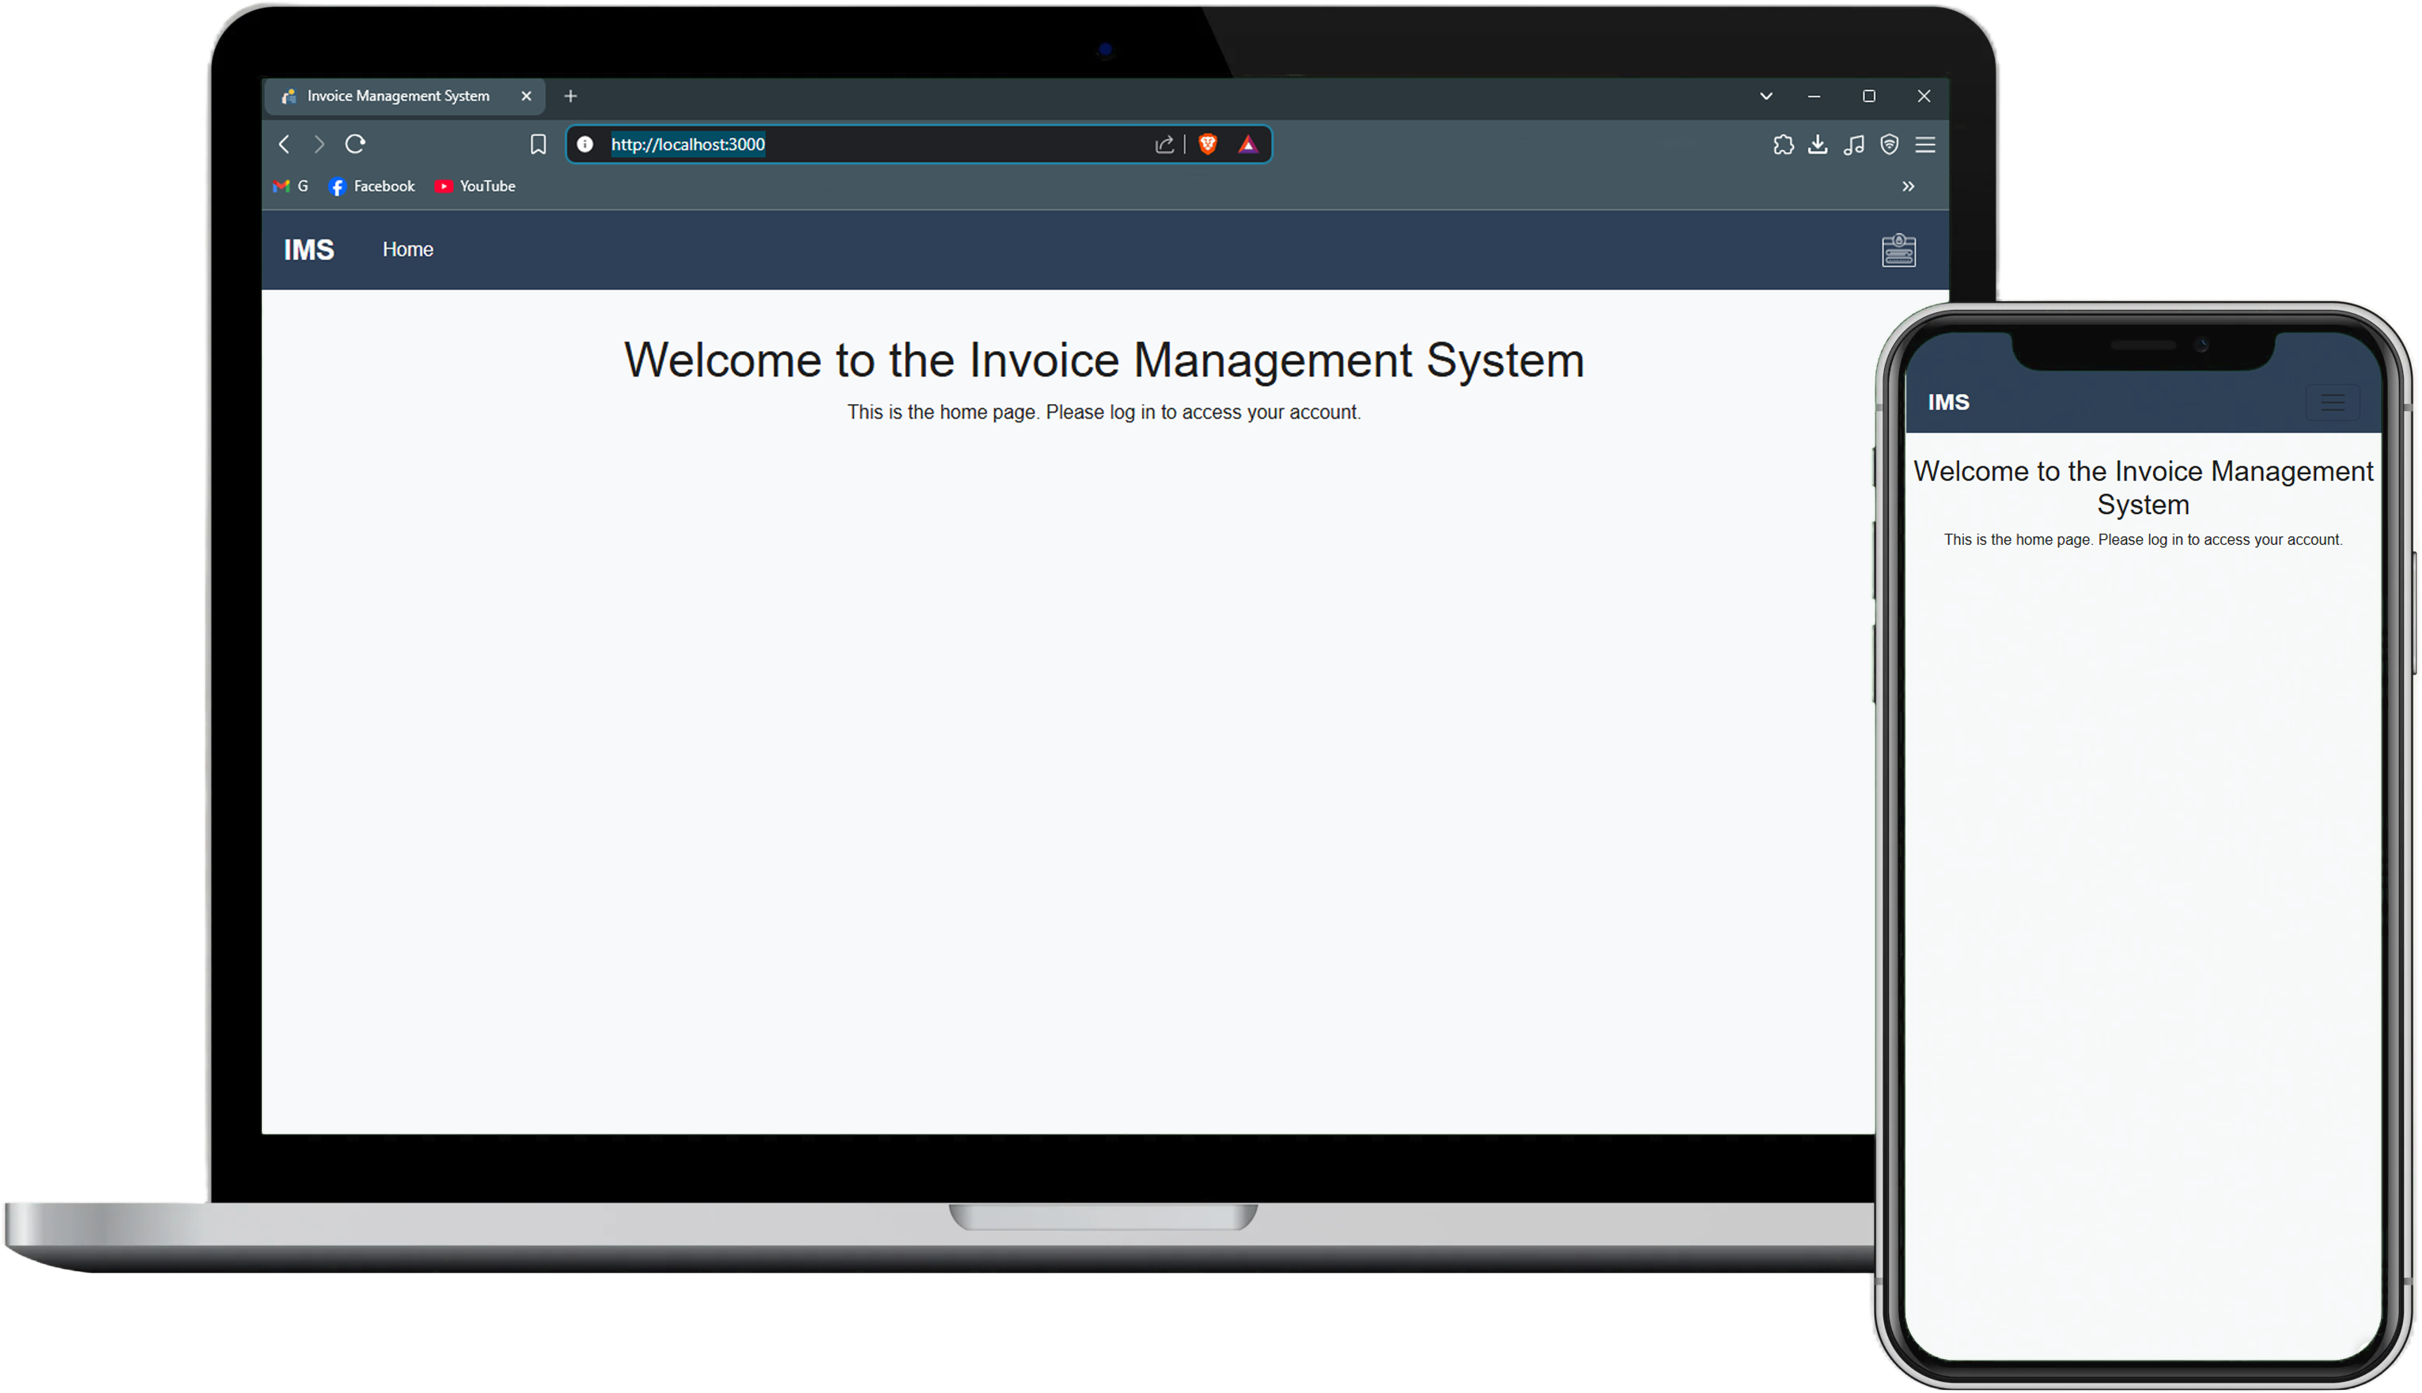

Invoice Management System
Készítetette: Tóth Tamás

Slide 2


Adatkezelés
MariaDB adatbázis kezelő rendszer
Széleskörű logoltatás
Bővíthető felhasználói szintek
Érzékeny adatok titkosított tárolása

Slide 3
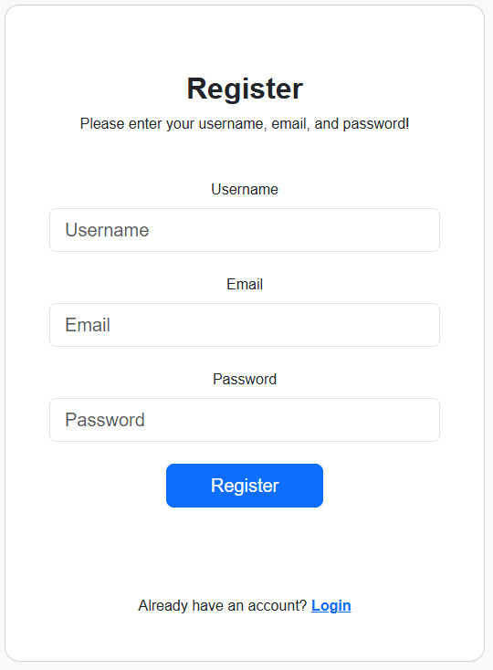
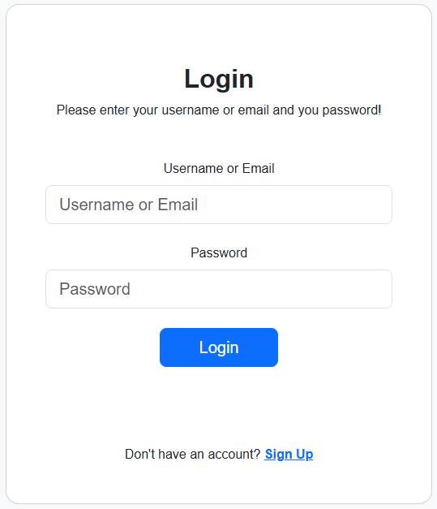
Egyszerű bejelentkezés
Könnyen kezelhető, azonban többszörösen ellenőrzött, SQL injection támadásoktól is védett regisztrációs és bejelentkezési felület.
Biztonsági intézkedések, ellenőrzések:
Minimum 8 karakter hosszú, kis és nagybetűt, számot illetve speciális karakter tartalmazó jelszó.
Minden mező kitöltése kötelező.
Email formátumának ellenőrzése.
Felhasználónév és Email elérhetőségének ellenőrzése.

Slide 4


Felhasználói szintnek megfelelő hozzáférés
Jelenlegi felhasználói szintek:
Seller (Eladó)
Admin (Adminisztrátor)
Bejelentkezést követően a felhasználót a saját Profiljának kezelési felületére irányítja.

Slide 5
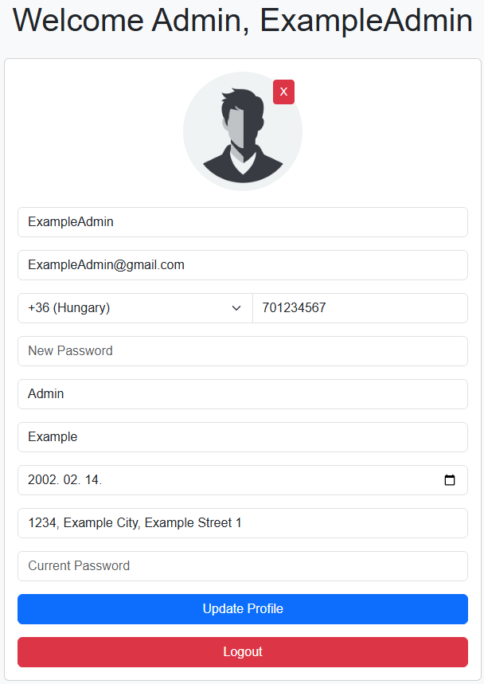
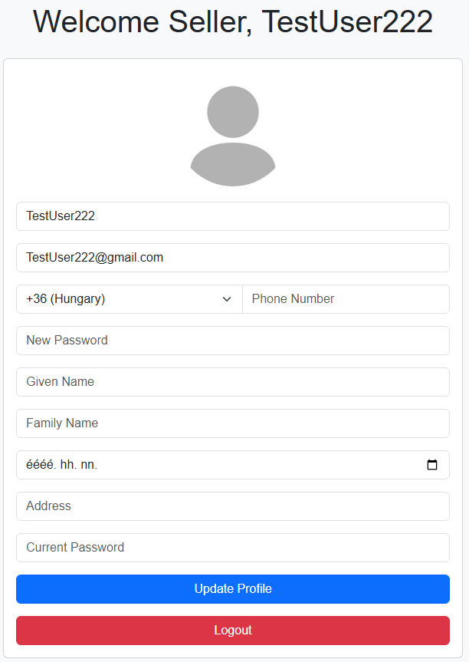

Saját felhasználói profil kezelése
Új fiók esetében csak a felhasználónév és email cím van elmentve.
Jelszó váltására lehetőség.
Adatok módosításához jelenlegi jelszó megadása szükséges.
Profilkép hozzáadására lehetőség.
Kijelentkezési lehetőség

Slide 6

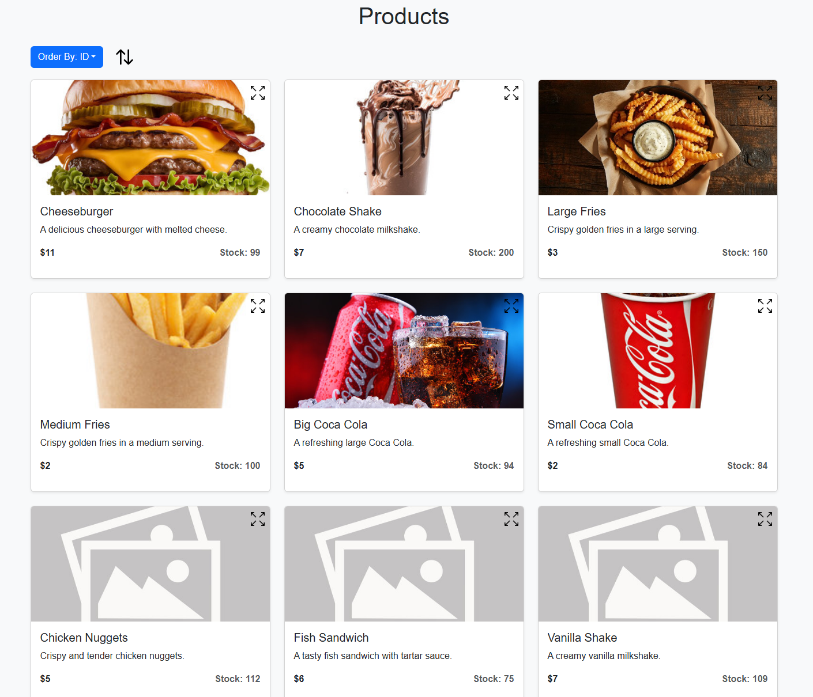
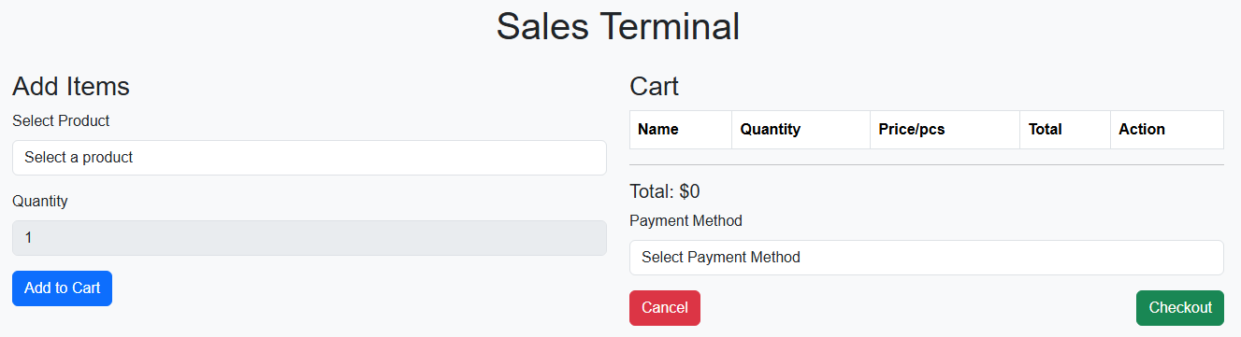
Eladó szintű felhasználók
Termékek oldal
Rendezési sorrend szűrő szerint.
Azonosító, Név, Ár, Darabszám
Csökkenő/Növekvő sorrend
Eladói terminál
Teljeskörű hozzáférés a termékek eladására használt felülethez

Slide 7
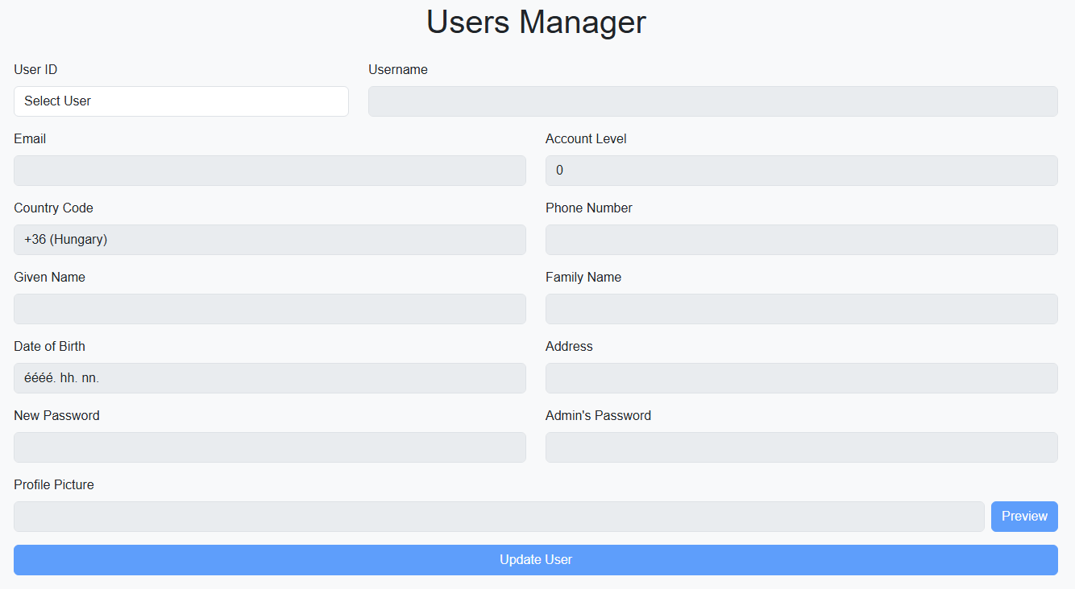
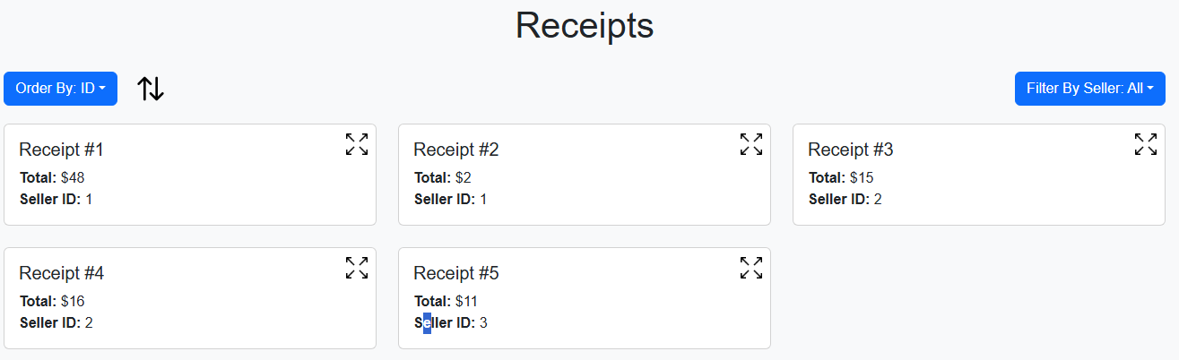
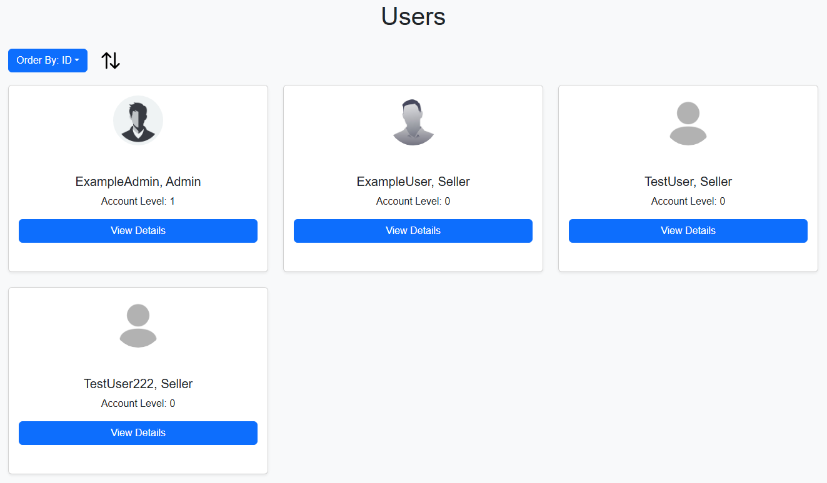
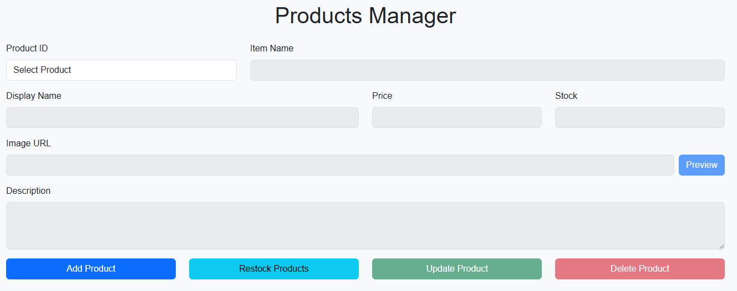
Admin szintű felhasználók

Slide 8
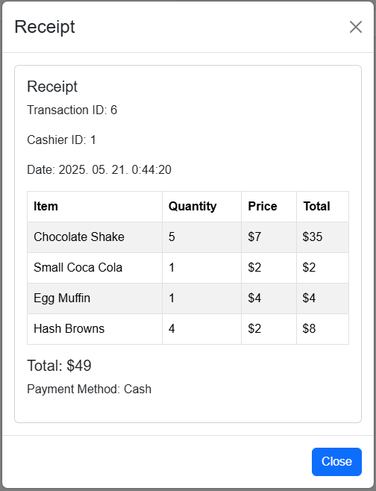
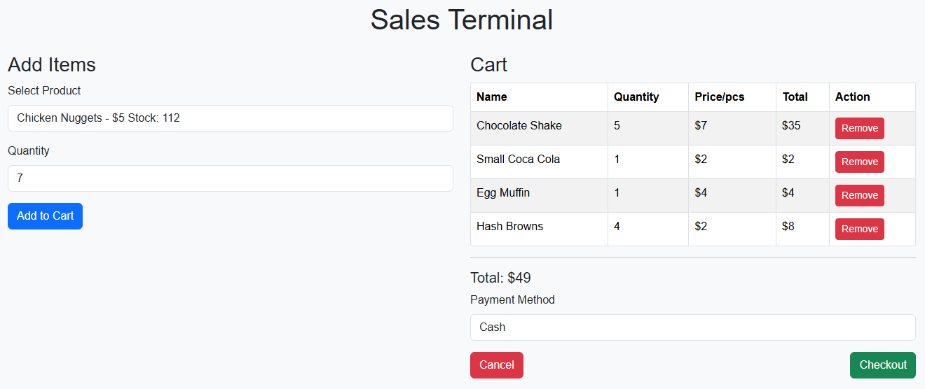
Eladói terminál
A webalkalmazás felhasználási célja
Adatbázisban szereplő termékek kezelése
Termékek eladása.

Slide 9
Köszönöm a figyelmet!
Prezentációt készítette: Tóth Tamás!

